Slide 1
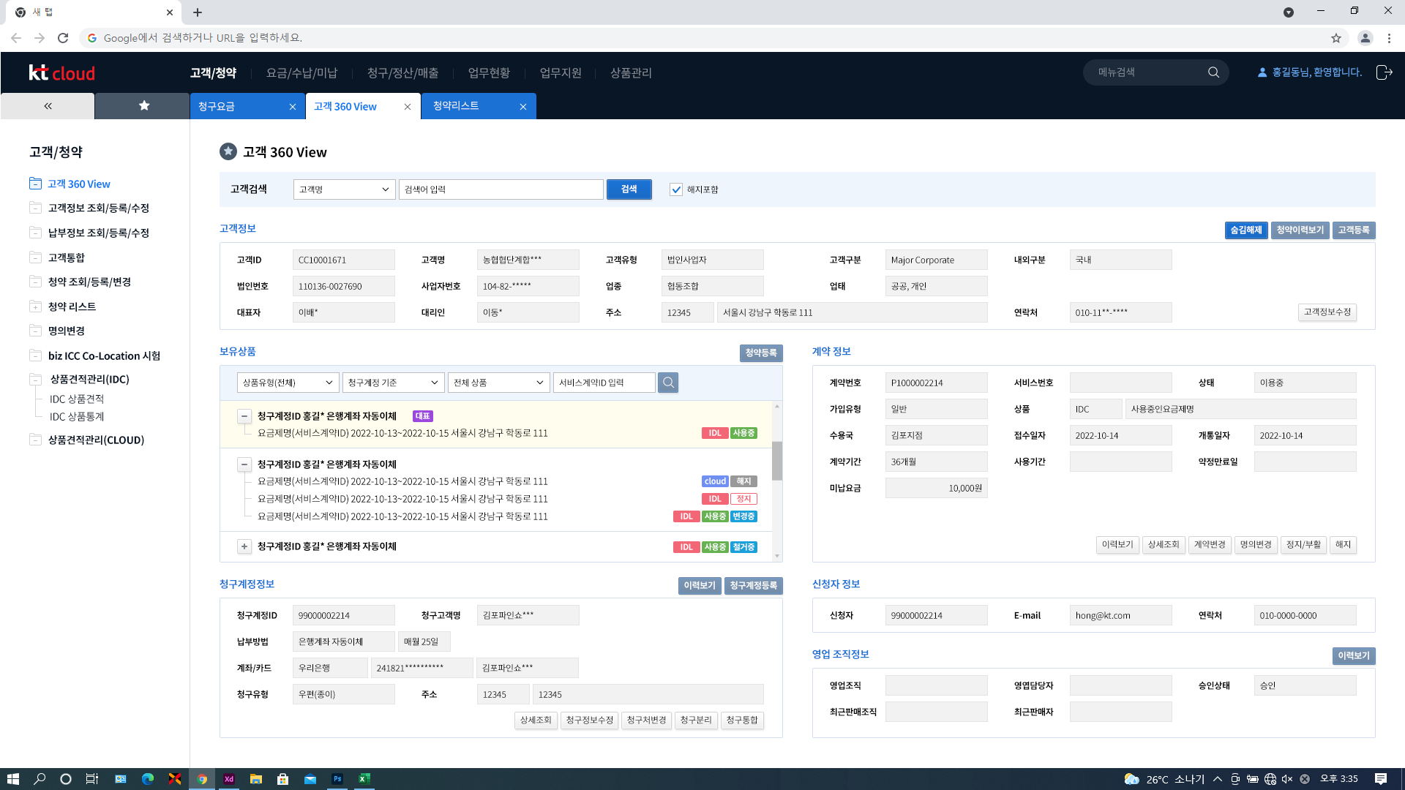
글자색
1
2
3
4
5
6
7

